Slide 1

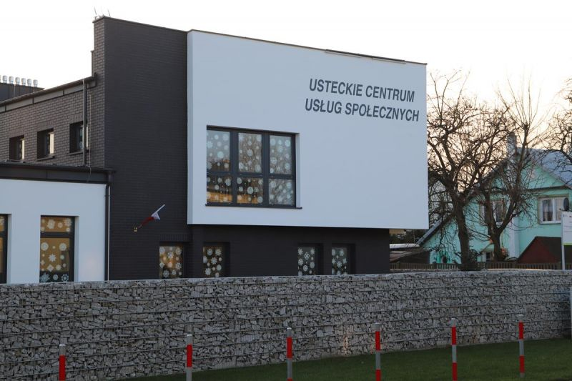
Działanie 5.12.
„Włączamy, nie zwalniamy - rewitalizacja obszaru E i J w Ustce poprzez aktywizację społeczno-zawodową mieszkańców.”
Kompleksowa reintegracja społeczno-zawodowa w Centrum Integracji Społecznej w Ustce
Celem projektu jest zwiększenie aktywności zawodowej i społecznej osób zagrożonych wykluczeniem społecznym z terenów rewitalizacji w Mieście Ustka poprzez zniwelowanie barier utrudniających samodzielność i zaradność życiową. Wsparcie w projekcie opierało będzie się na indywidualnie przygotowanej ścieżce reintegracji dla uczestnika/uczestniczki i obejmowało będzie usługi aktywnej integracji o charakterze społecznym, zawodowym, edukacyjnym, zdrowotnym.
Efektem projektu będzie zmniejszenie skali wykluczenia społecznego mieszkańców na obszarze, wzrost aktywności zawodowej mieszkańców, integracja mieszkańców, a także zmniejszenie poziomu bezrobocia na obszarze poprzez realizację kompleksowego wsparcia społeczno-zawodowego.
Kwota dofinansowania:
EFS+ 34155,78 euro
BP 4018,33 euro

Slide 2
Działanie 5.19.
„Ustecki punkt wsparcia - rewitalizacja obszaru E i J w Ustce poprzez realizację kompleksowych usług społecznych i zdrowotnych.”
Usługi na rzecz osób niesamodzielnych, w tym z niepełnosprawnościami, seniorów, chorych przewlekle.
Planowany jest rozwój usług społecznych (na podstawie indywidualnych planów wsparcia), a przede wszystkim: asystentura osób z niepełnosprawnościami, usługi opiekuńcze, specjalistyczne usługi opiekuńcze, opieka długoterminowa, poradnictwo, wsparcie usług w formie niezbędnego transportu.
Celem projektu jest zwiększanie równego i szybkiego dostępu do dobrej jakości, trwałych i przystępnych cenowo usług w obszarach rewitalizacji „E” i „J” w Ustce.
Efektem projektu będzie poprawa jakości życia mieszkańców obszaru rewitalizacji, w szczególności osób z niepełnosprawnościami oraz osób niesamodzielnych.
Działania realizowane będą w miejscu zamieszkania uczestników oraz w lokalu/ach przy ul. Wiejskiej (Usteckie Centrum Usług Społecznych) oraz ul. Dworcowej (Centrum Wsparcia Mieszkańców) wyremontowanych i dostosowanych do prowadzenia działań społecznych w ramach RPO WP 2014-2020
Kwota dofinansowania:
EFS+ 158.672,33 euro
BP 18.667,33 euro

Slide 3
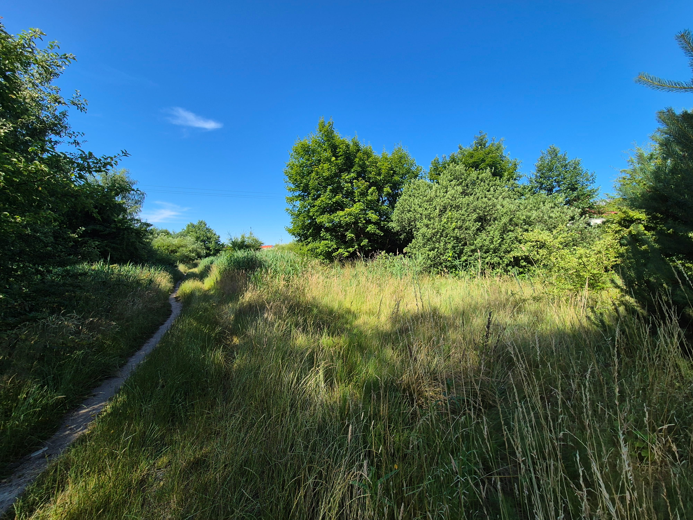
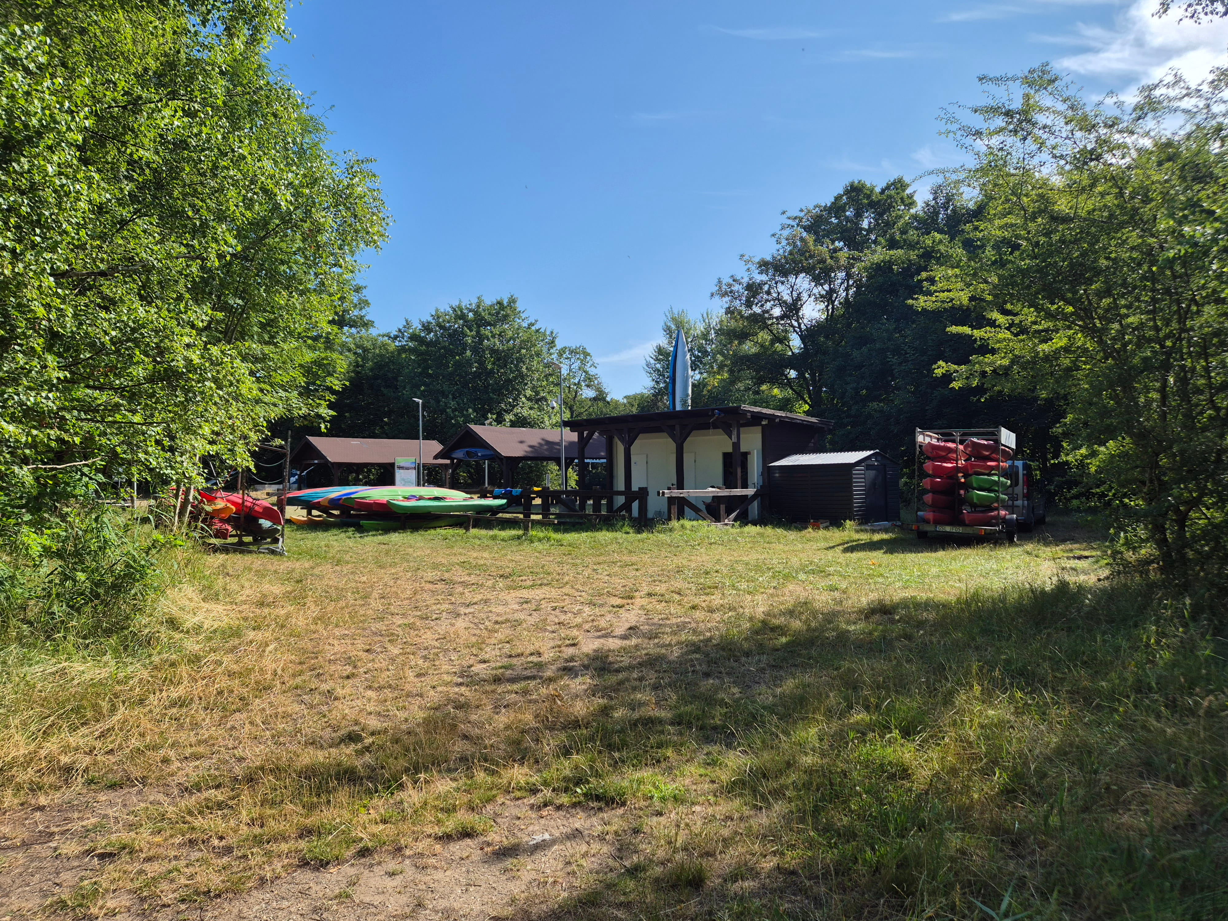
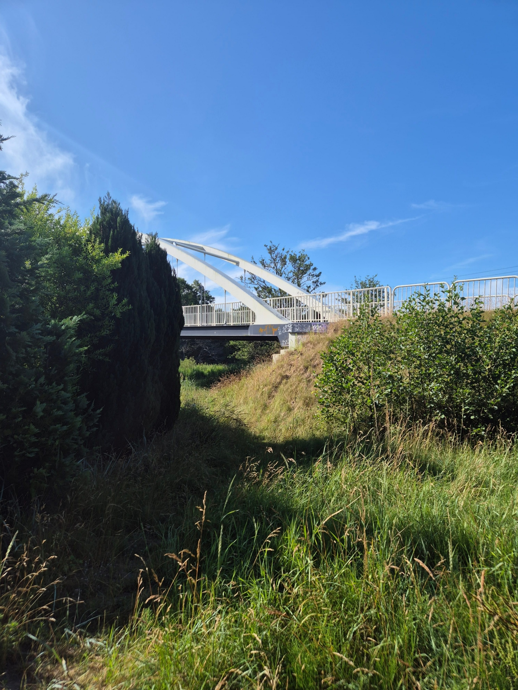
Działanie 7.1.
„Zagospodarowanie błoni przy rzece Słupi na tereny rekreacyjne na obszarze rewitalizacji J w Ustce.”
Poprzez utworzenie Parku Łososia jako kontynuację działań rewitalizacyjnych
Realizację działań aktywizujących lokalną społeczność na terenie Parku Łososia
Celem projektu jest wyprowadzenie obszarów rewitalizacji J na terenie Miasta Ustka ze stanu kryzysowego, wspieranie nowych form aktywizujących mieszkańców obszaru m.in. poprzez rozwój lub modernizację infrastruktury w powiązaniu z działaniami na rzecz rozwoju usług społecznych oraz aktywizacji społecznej i zawodowej.
Efektem projektu będzie zwiększenie powierzchni zrewitalizowanych obszarów oraz atrakcyjnych obszarów zielonej infrastruktury wykorzystywanych do integracji i wypoczynku, a także służącym realizacji działań/usług społecznych.
Kwota dofinansowania: 474 922,68 euro

